Slide 1

주식회사 엠디에이
LIFE CARE 360
- 다중 의료기기 및 헬스케어 기기를 이용한 시니어 토탈 케어 시스템
Notes:
다중 의료기기 및 헬스케어 기기를 이용한
시니어 토탈 케어 시스템

Slide 2
1
Concept
2

Slide 3
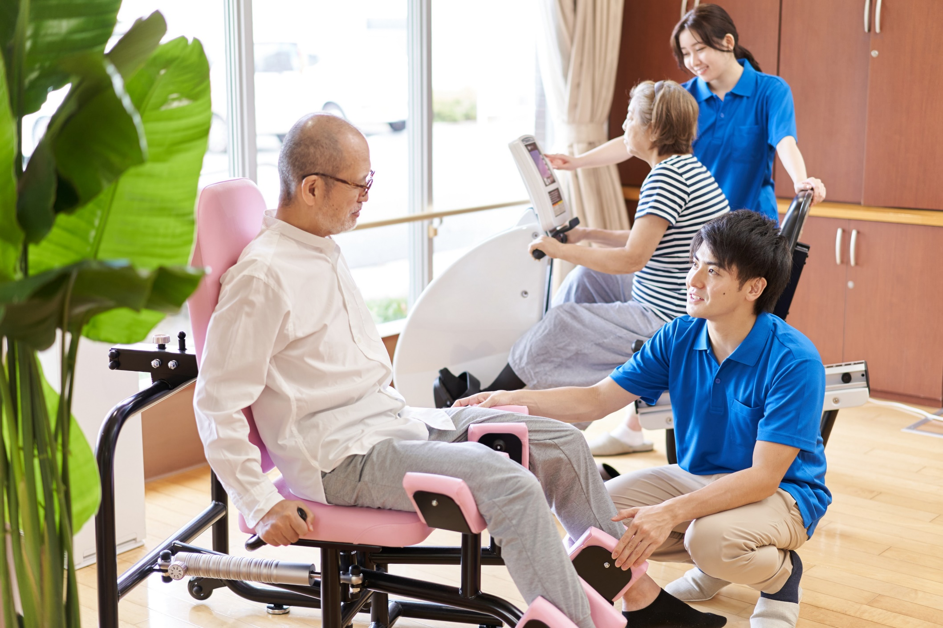

1 Concept
LIFE CARE 360 이란 ?
종합 헬스케어 솔루션으로 약물 관리, 자세 교정, 호흡 훈련, 생체 모니터링을 통합
AI 기반의 개인 맞춤형 관리와 실시간 모니터링을 통해 개인의 건강 요구를 효과적으로 지원
3

Slide 4

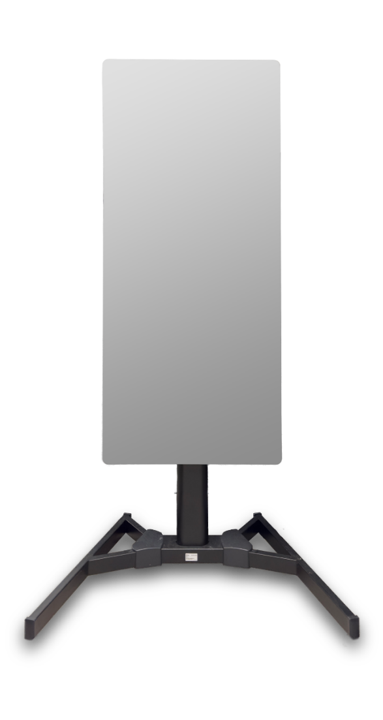








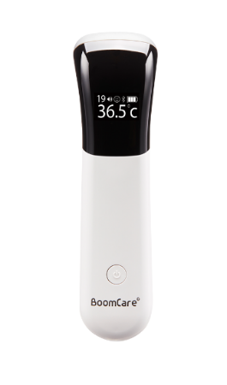
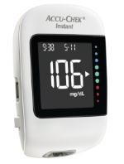
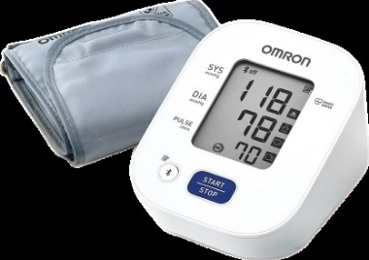
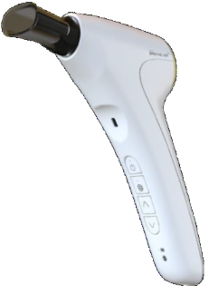
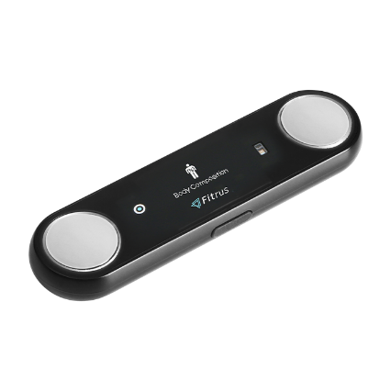

1 Concept
My CARE 360 for Senior Center
Senior Rehabilitation Exercise
Remote Management & Monitoring Service
Measurement of Body Balance and Joint Range of Motion
Video Consultation Between Seniors and Institutions
Rehabilitation Exercise Recommendations
Smart Senior Center Internal Monitoring
Emergency Connection (Video or Voice – Hot Line)
One-stop digital health platform, enhanced by
AI and cloud-based solutions for efficient user management and personalized care
AI-Based Rehabilitation Exercise Feedback
Game-Based Respiratory Rehabilitation
Real-Time Medication Alerts
Blood Glucose Meter
Blood Pressure Monitor
Body Composition Analyzer
Respiratory Rehabilitation Device
+
Thermometer
+
+
+
※ Optional Add-on: Automatic Medication Dispenser
4

Slide 5

２ i-Mirror
1400 X 600 X 50 (mm)
벽걸이 형 또는 스탠드 거치 (옵션)
32인치 FHD, Touchscreen
D/C 24V 8A, USB 포트 1개
2D 카메라 장착
내장 스피커 탑재
Android System, On-Device AI
680 X 420 X 52 (mm)
벽걸이 형 또는 스탠드 거치 (옵션)
24인치 FHD, Touchscreen
- 그 외 i-Mirror와 동일 -
180 X 120 X 38 (mm)
Set-Top Box형
i-Mirror mini
i-Box
i-Mirror의 커스터마이징 버전
원격 통신 기능 탑재로
i-Mirror의 솔루션 제공
5
MDA (imirror.kr)

Slide 6
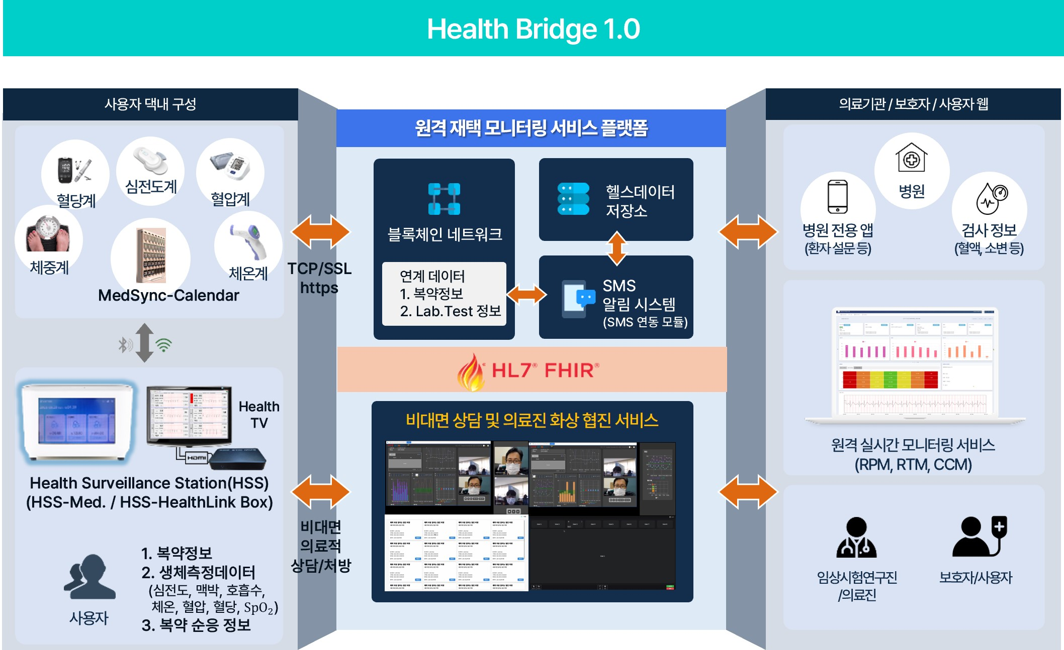
3 Remote Monitoring Service
원격 모니터링 서비스 플랫폼
제조사 : ㈜제윤
모델명 : RHDMS V 1.0
RHDMS - Remote Health Data Monitoring System
생체신호, 재활, 호흡, 복약, 비대면 화상 상담
수집된 데이터는 의료기관(의료진), 보호자 및 사용자가 조회 가능
수집된 데이터를 분석해 특정 임계치를 초과하거나 기준치에 미치지 못할 경우 의료진과 환자에게 알람 등의 피드백 제공
6
제윤메디컬-U헬스케어 (jeyun.com)

Slide 7
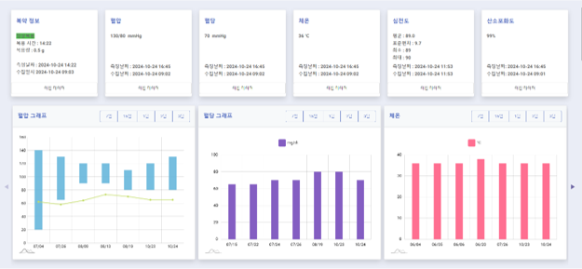
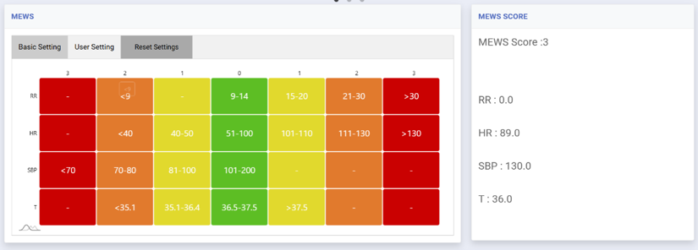
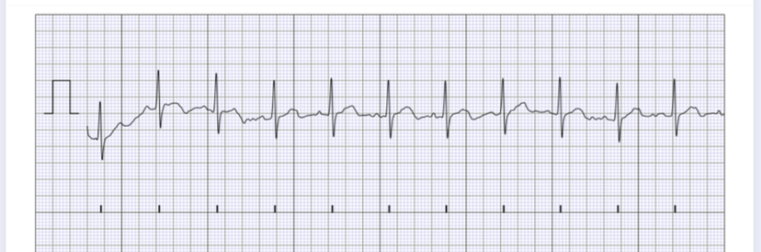
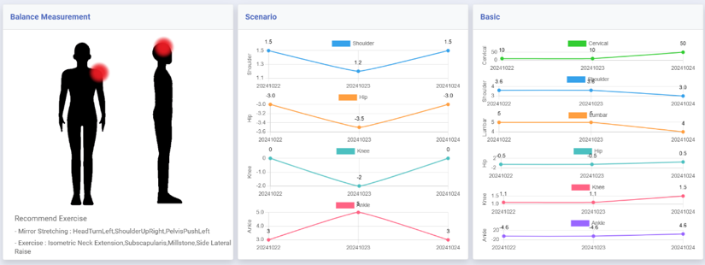
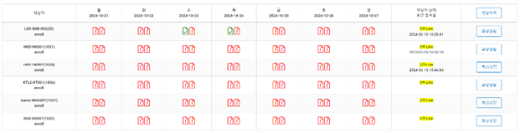
3 Remote Monitoring Service
원격 모니터링 서비스 플랫폼
7
제윤메디컬-U헬스케어 (jeyun.com)

Slide 8
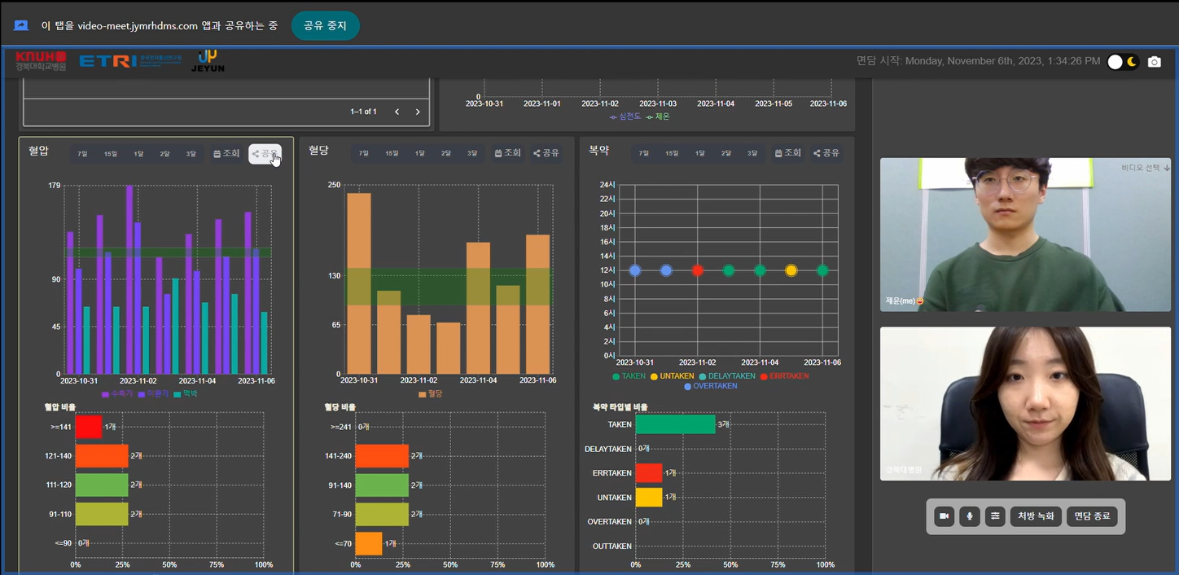
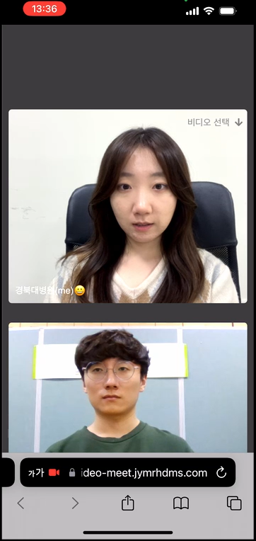
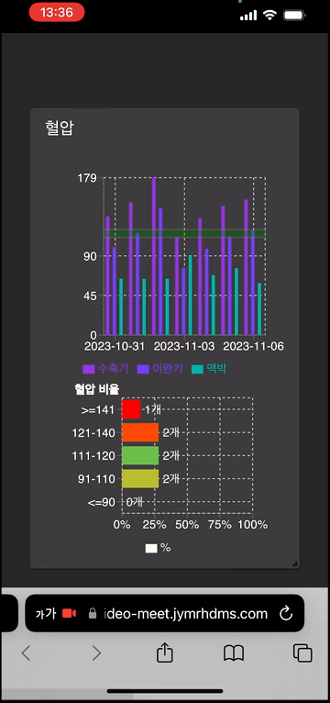
3 Remote Monitoring Service
1:1 비대면 화상 진료 및 상담
데이터의 종류나 기간 별로 대상자의 데이터 조회가 가능합니다. 또한 대상자의 목표 수치나 통계도 확인이 가능합니다.
대상자는 별도의 프로그램 설치 없이 휴대폰 문자 메시지로 접속 링크 수신 후 비대면 화상 의료 상담을 받을 수 있습니다.
의료진 PC 화면
대상자 휴대폰 화면
8
제윤메디컬-U헬스케어 (jeyun.com)

Slide 9

1 체온계
피부 적외선 체온계
기능
피부에서 발산하는 적외선을 감지하여 체온을 측정하는 비접촉식 체온계
두 가지 측정 모드 : 체온 측정, 생활온도 측정
블루투스 페어링 : 체온 데이터 저장, 분석, 관리 (다수 사용자 등록 가능)
특장점
한국 의료기기 안전정보원에서 인증 받은 국내 제작 의료기기
2차에 걸친 온도 유지 과정, 4차에 걸친 검수과정을 거쳐 더 높은 정밀도
전용 앱을 이용하여 스마트폰을 통해 체온 데이터 기록 및 관리 가능
모델명 : 이즈프로브 BC-03
의료기기 허가번호 : 제인 17-4396호
9
ISPROBE (boomcare.net)

Slide 10
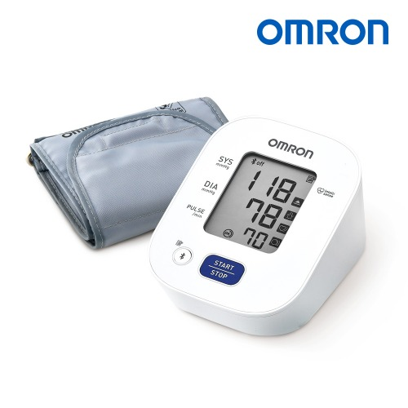
2 혈압계
가정용 자동전자혈압계
기능
혈압 측정 기록 기기 자체 저장 : 최대 14회
사용자 팔뚝에 맞춘 부드러운 연성 커프의 다양한 사이즈 선택
고혈압 표시, 불규칙 맥파 감지, 체동감지 기능 등 다양한 부가기능
특장점
AAMI(미국의료기기협회), ESH(유럽고혈압학회) 등 국제적 검증 프로토콜을 준수하여 검증된 압력 정확도
전용 앱(오므론 커넥트)과 블루투스 무선 통신 : 편리하고 효율적인 데이터 관리
커프의 올바른 착용을 도와주는 표시 기능으로 더 정확한 측정 도움
모델명 : 오므론 HEM-7142T2
의료기기 허가번호 : 수인 22-4121호
10
OMRON 가정용 혈압계 (omronmall.co.kr)

Slide 11
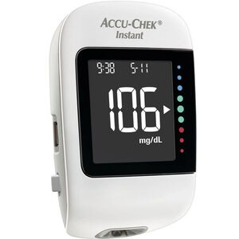
3 혈당계
혈당측정기
기능
최대 720개의 측정 결과값 저장이 가능한 메모리 용량
혈당 측정 7, 14, 30, 90일의 평균값 제공 : 효과적인 혈당 관리
검사지 제거 버튼 설치로 더 쉬운 검사지 제거 가능
특장점
한국 의료기기 안전정보원에서 인증 받은 의료기기
국제표준화기구의 시스템 정확도 평가 기준을 상회하는 높은 정확성
블루투스 연동을 통한 혈당 측정 기록 저장 및 확인 가능
모델명 : Accu-Chek Instant meter
의료기기 허가번호 : 체외 수허 18-52호
11
아큐-첵 인스턴트 혈당측정기 (accu-chek.co.kr)

Slide 12
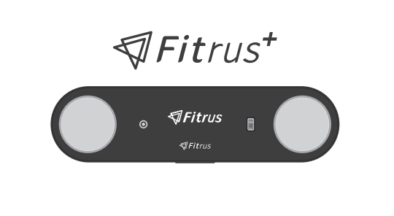
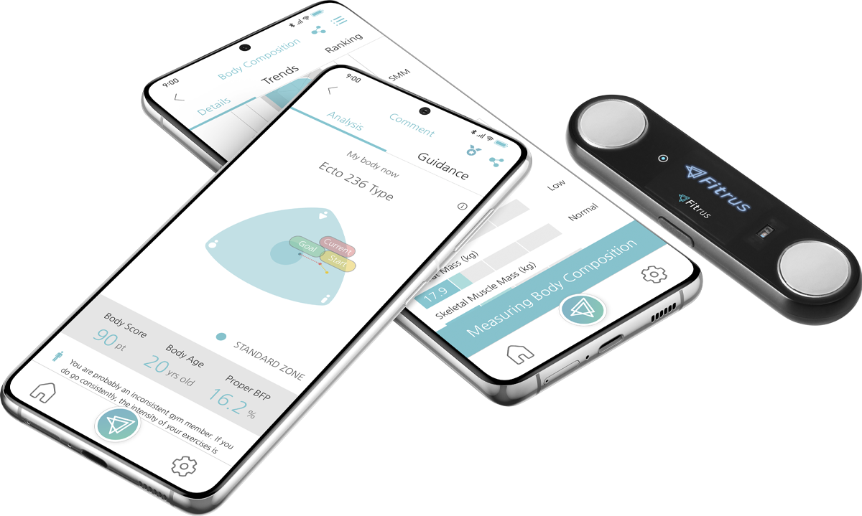
4 체성분분석기
Fitrus PLUS
기능
체지방률, 체지방량, 골격근량, BMI, 체수분, 기초대사량, 심박, 스트레스, 혈압, 온도 측정
피트러스 3.0 앱과 디바이스가 연동하여 운동 및 식단 추천
OLED 디스플레이 내장, 비접촉식 온도 측정, 원터치 기능
특장점
생체전기저항분석법(Bioelectrical Impedance Analysis : BIA)을 활용한 알고리즘 : 신체 내부의 저항값을 분석하여 수집된 생체 정보를 활용해 알고리즘 연구 및 개선
신체 변화에 따라 결과가 달라질 수 있으며, 비슷한 측정 상황으로 꾸준히 측정하면 정확도를 높일 수 있음
모델명 : FR-B30
12
원소프트다임 – Fitrus+ (onesoftdigm.com)

Slide 13
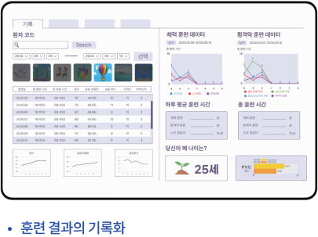
5 호흡재활운동기
스마트브리드 에어 프로
기능
흡‧호기 동시 훈련 가능
자동 부하 기능 활성화로 난이도 조절 가능 (1~8단계)
UV 자동 살균 기능
특장점
한국 의료기기 안전정보원에서 2등급 의료기기 인증 승인
다양한 호흡 훈련 컨텐츠 제공 : 전용 어플을 통한 게임 or 훈련 형식
데이터 기반 호흡재활솔루션 : Live EMR(전자의무기록시스템) 실시간 모니터링 및 관리
13
Addable (smartbreathe.co.kr)

Slide 14
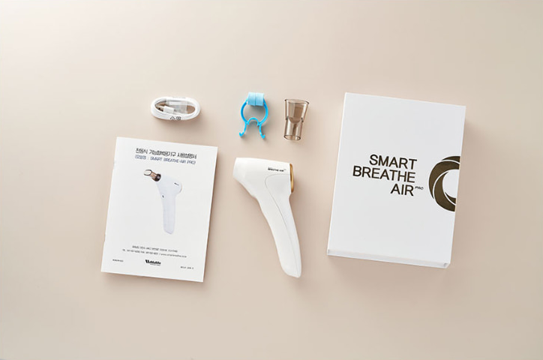
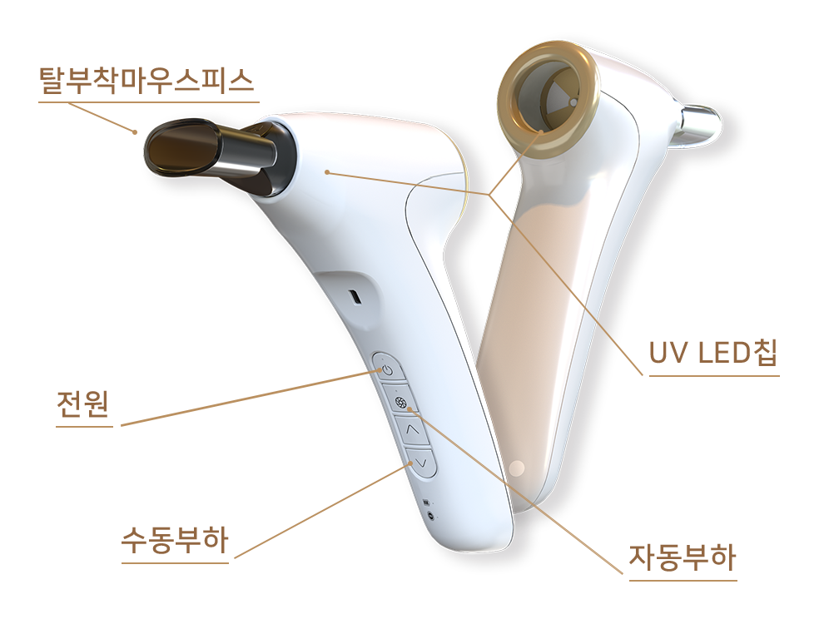
5 호흡재활운동기
1. 제품 소개
1.1 제품 구성
1.2 제품 상세위치
스마트 브리드 에어 프로 (1EA), 개인용 마우스피스 (2EA), 측정용 코마개 (1EA), C-TYPE 충전 케이블 (1EA), 휴대용 파우치 (1EA)
14
Addable (smartbreathe.co.kr)

Slide 15
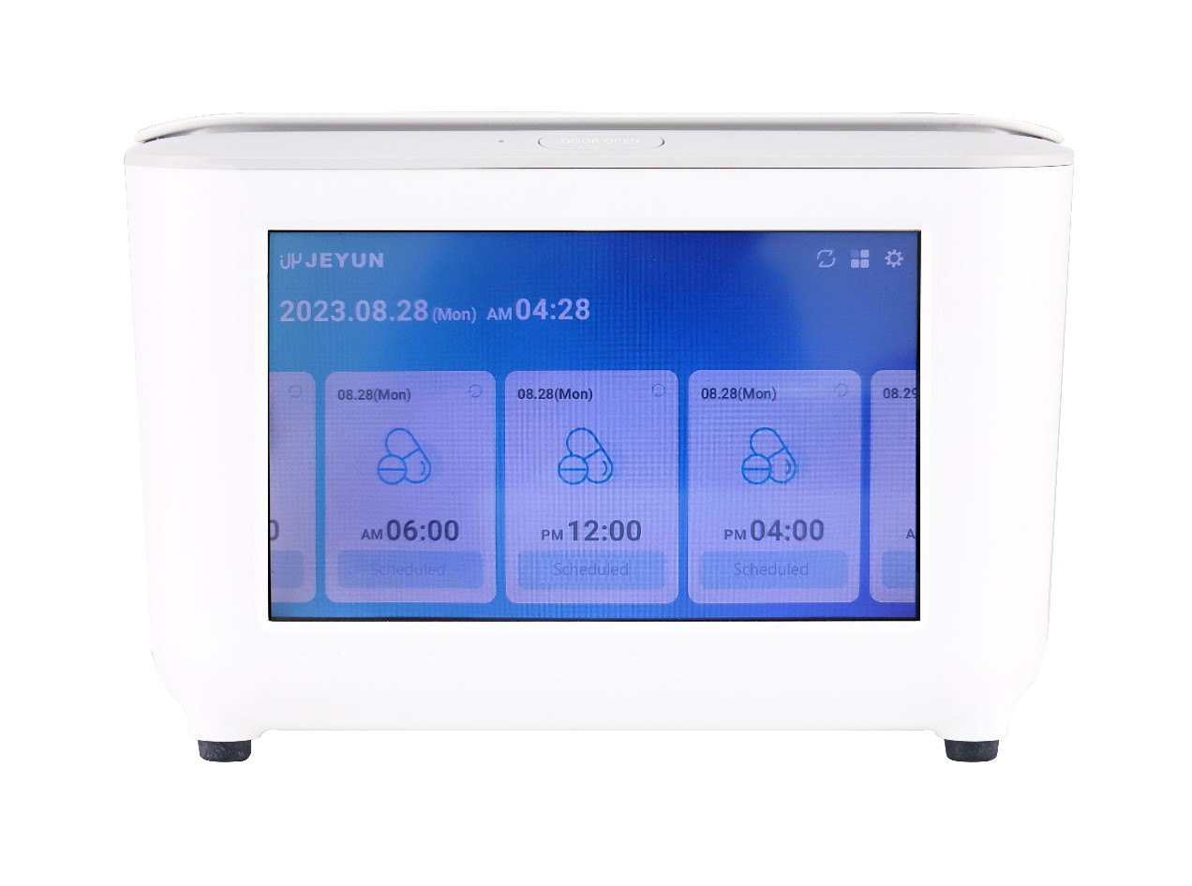
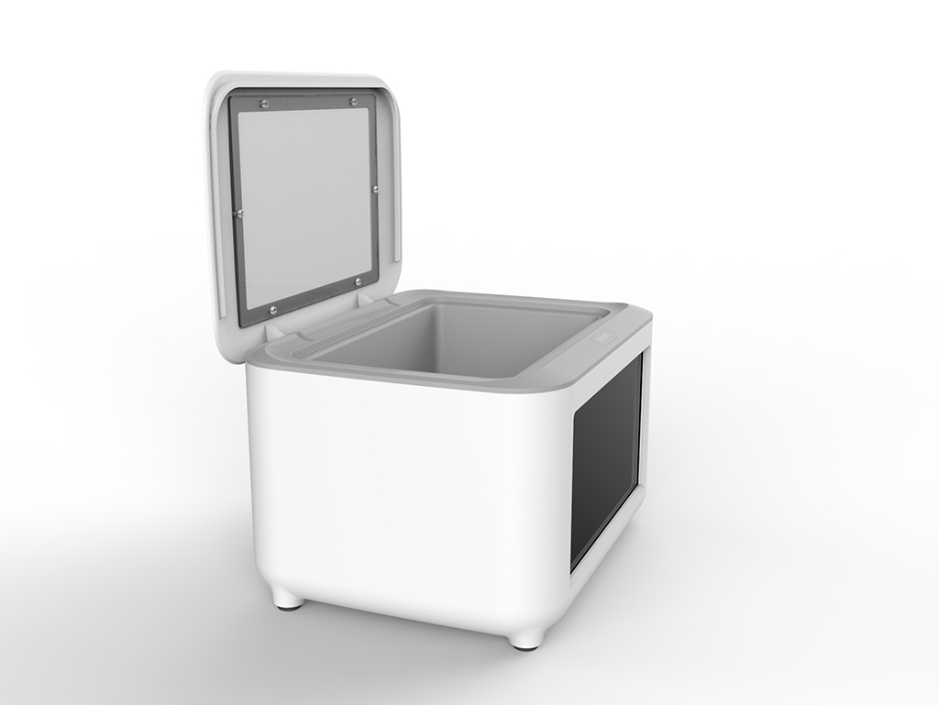
6 복약기
스마트 약상자
기능
정밀 무게 측정센서를 이용한 약 잔량 관리
복약 동작 인식을 통한 세밀한 복약 검증, 외출 감지 및 외부 복약 안내 서비스
접근성이 높은 웹 기반 모니터링 서비스 제공을 통해 병원-약국-환자 간 처방전 관리
특장점
다양한 처방 형태에 대한 수납‧관리가 가능한 스마트 단말
투약순응도가 대체로 낮은 만성질환자‧고령자를 위한 원격 복약 관리 서비스 제공
복약기와 함께 다양한 재택 장비를 활용한 생체 신호 모니터링 서비스 가능
모델명 : HSS-Med.
15
제윤메디컬-U헬스케어 (jeyun.com)

